Slide 1

Název školy | Základní škola a mateřská škola, Jetřichov, okres Náchod
Autor | Šárka Matějová
Datum | 8.2.2013
Název | VY_52_INOVACE_1_Alois Jirásek
Ročník | 3.
Číslo projektu | CZ.1.07/1.4.00/21.0835

Slide 2
Anotace:
Listy obsahují základní informace o spisovateli, které slouží k prvotnímu seznámení s životem a dílem.
Přechody mezi obrázky a částí textu – kliknutí
Společná četba „Staré pověsti české“ - bližší seznámení s tvorbou
Nakonec si žáci mohou ověřit své znalosti v malém testu

Slide 3
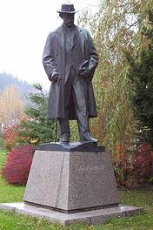
ALOIS JIRÁSEK - spisovatel
*1851 v Hronově (₸1930 v Praze)
            - spisovatel (próza), dramatik
            - hrdinové jeho děl reprezentují svou dobu (realismus)
            - dílo zachycuje významné epochy našich dějin

Slide 4
ALOIS JIRÁSEK
narodil se v Hronově (u Náchoda - východní Čechy) - v rodině pekaře
studoval gymnázium v Broumově a v Hradci Králové, poté historii na FF v Praze
účastnil se pražského kulturního dění, spolupracoval s M. Alšem, J. Vrchlickým ad.
působil jako středoškolský profesor v Litomyšli, a v Praze
bojoval za samostatnost české země

Slide 5
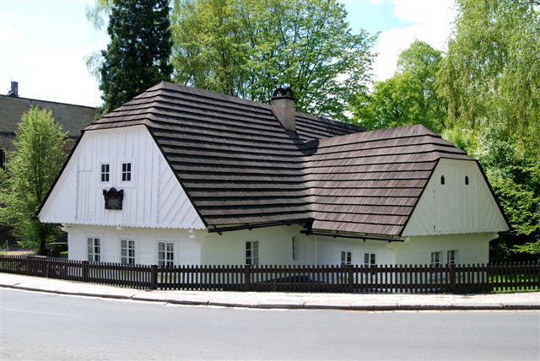
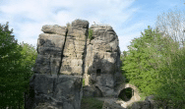
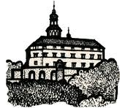
Rodný dům v Hronově
          oblíbená místa z jeho románů
          malebná krajina východních Čech
skály zámek Náchod

Slide 6
Dílo: lze rozdělit na období, ve kterém se dílo odehrává
doba husitská – Mezi proudy, Proti všem
doba pobělohorská – Skály, Psohlavci
doba národního obrození – F. L. Věk, U nás
dramatická tvorba – J.Žižka, J. Hus, J. Roháč
pro mládež – Staré pověsti české (národní pověsti
další díla: Bratrstvo, Temno, Skaláci, Sousedé, Na dvoře vévodském ……….

Slide 7
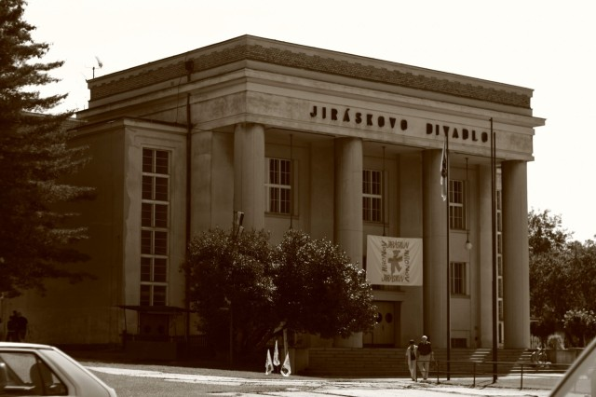
                Po A.Jiráskovi je pojmenováno náměstí a most v Praze, známé je i Jiráskovo divadlo v Hronově
                Jiráskův Hronov zde se koná každoroční přehlídka kon
                amatérských
                divadelních her

Slide 8
Co si pamatujete? napiš
1. Kde se A. Jirásek narodil?
2. Ve kterém městě působil jako středoškolský profesor?
3. Která krajina se nejvíce objevuje v jeho dílech?
4. Jak se jmenuje přehlídka amatérsých divadelních her?
5. Po přečtení napiš alespoň 8 známých postav nebo významných míst z pověstí.

Slide 9
Zkontroluj si
1. V Hronově
2. V Litomyšli (v Praze)
3. východní Čechy
4. Jiráskův Hronov
5. praotec Čech, Krok a jeho dcery – Kazi, Teta a Libuše, Přemysl, Bivoj, Horymír, Šemík, Vlasta, Ctirad, Šárka
hora Říp, Vyšehrad, Děvín, Praha

Slide 10
Citace:
HTTP://AUTOKEMPVELKYDREVIC.CZ/, Http://autokempvelkydrevic.cz/. google [online]. [cit. 8.2.2013]. Dostupný na WWW: http://images.google.com/search?hl=cs&site=&tbm=isch&source=hp&biw=1366&bih=576&q=alois+jir%C3%A1sek&oq=alois+jir%C3%A1sek&gs_l=img.1.0.0l3j0i24l7.1790.9256.0.10817.23.9.4.10.7.0.126.822.3j6.9.0...0.0...1ac.1.2.img.jbJnKx1RrCk#imgrc=-i8jxC9U7BobpM%3A%3Bp4rKJPxFPXytlM%3Bhttp%253A%252F%252Fautokempvelkydrevic.cz%252Fslozka%252Frodny_domek_a_j.jpg%3Bhttp%253A%252F%252Fautokempvelkydrevic.cz%252F%3B640%3B428
CS.WIKIPEDIA.ORG, Cs.wikipedia.org. wikipedia [online]. [cit. 8.2.2013]. Dostupný na WWW: http://cs.wikipedia.org/wiki/Alois_Jir%C3%A1sek
WWW.REGION-ADRSPACH.CZ, Www.region-Adrspach.cz. google [online]. [cit. 8.2.2013]. Dostupný na WWW: http://www.region-adrspach.cz/hrady-zamky-zriceniny/hrad-skaly/
WWW.DEP.JETADY.CZ, Www.dep.jetady.cz. google [online]. [cit. 8.2.2013]. Dostupný na WWW: http://www.dep.jetady.cz/
WWW.PANORAMIO.COM. google [online]. [cit. 8.2.2013]. Dostupný na WWW: http://www.panoramio.com/photo/7304305
Klipart-volně dostupné

